Slide 1


Slide 2






تعيين تلميذ(ة) للإجابة.
توجيهات و شرح التعليمات.
عرض فيديو.
المرور بين الصفوف للمساعدة و تصحيح الإنجازات.
عمل في ثنائيات.
نهاية الشريط، المرور إلى الشريحة الموالية.

Slide 3

تنظيم حصص الأسبوع
اليوم 4 -
اليوم1 -
نشاط اعتيادي.
إنتاج كتابي – الحصة 3 .
إنتاج كتابي – الحصة4 .
نشاط اعتيادي.
أساليب.
استماع والتحدث .
اليوم 5 -
اليوم2 -
نشاط اعتيادي.
قراءة : الحصة -4- .
إنتاج كتابي الحصة 5.
نشاط اعتيادي.
قراءة : الحصة -1- .
قراءة الحصة-2- .
اليوم 6 -
اليوم 3 -
نشاط اعتيادي .
مراجعة توليف (شكل وفهم)+ دعم .
نشاط اعتيادي.
قراءة : الحصة-3- .
تراكيب.
Révision
Lecture offerte

Slide 4





هيكلة حصة اليوم
- 01 افتتاح الحصة
ترحيب ؛
تدبير السلوك؛
نشاط اعتيادي
2- قراءة: مهرجان فاس للموسيقى الروحية(ح3).
إنشاء خطاطة النص.
- 03تراكيب
المفعول المطلق.

Slide 5

عند نهاية الحصة
على الأقل % 80 من المتعلمين سيكونون قادرين على:
كتابة فقرة للتعبير عن أوجه الاختلاف والتشابه بين شيئين.
فهم النص وإنشاء خطاطته.
صياغة المفعول المطلق وتحديد وظيفته في جملة.

Slide 6

افتتاح الحصة
افتتاح الحصة
ترحيب ؛
تدبير السلوك؛
نشاط اعتيادي.

Slide 7

مرحبا بكم، سنبدأ حصة اللغة العربية.
اختــتام الحــصة
تراكيب
قراءة ح3
افتتاح الحصة

Slide 8





حاولوا الالتزام بهذه السلوكات. من يذكرنا بها؟
اختــتام الحــصة
تراكيب
قراءة ح3
افتتاح الحصة
أُصَحِّحُ أَخْطائي عَلى كُرّاسَتي وَدَفْتَري.
أَتَحَدَّثُ بِلُغَةٍ عَرَبِيَّةٍ سَليمَةٍ مِنَ ٱلأَخْطاءِ.

Slide 9


ضعوا الكراسة والدفتر واللوحة في القمطر.
اختــتام الحــصة
تراكيب
قراءة ح3
افتتاح الحصة

Slide 10
ستواصلون التدرب على مقارنة شيئين وتحديد أوجه الاختلاف والتشابه بينهما.
اختــتام الحــصة
تراكيب
قراءة ح3
افتتاح الحصة
أَوْجُهُ ٱلِاخْتِلافِ وَٱلتَّشابُهِ.

Slide 11
نتذكر جماعة الأساليب التي استعملتموها في الحصة السابقة. من يقرأ؟
اختــتام الحــصة
تراكيب
قراءة ح3
افتتاح الحصة
يَتَمَيَّزُ...... بِـ............... بَيْنَما يَنْفَرِدُ..... بِـ..... وَرَغْمَ ٱخْتِلافِهِما، فَهُما يَشْتَرِكانِ في كَوْنِهِما ..................

Slide 12
من يقترح أساليب أخرى؟
اختــتام الحــصة
تراكيب
قراءة ح3
افتتاح الحصة
يَتَمَيَّزُ...... بِـ............... بَيْنَما يَنْفَرِدُ..... بِـ..... وَرَغْمَ ٱخْتِلافِهِما، فَهُما يَشْتَرِكانِ في كَوْنِهِما ..................

Slide 13
هذا مقترح آخر. من يقرأ؟
اختــتام الحــصة
تراكيب
قراءة ح3
افتتاح الحصة
يَتَّسِمُ...... بِـ............... في حينٍ، يَتميز..... بِـ..... غَيْرَ أَنَّهُما، يَشْتَرِكانِ في كَوْنِهِما ..................

Slide 14

على دفاتر البحث، اكتبوا فقرة لمقارنة المهرجانين وتحديد أوجه الاختلاف والتشابه بينهما.
اختــتام الحــصة
تراكيب
قراءة ح3
افتتاح الحصة
مِهْرَجانُ ٱلْفُنونِ ٱلشَّعْبِيَّةِ
مِهْرَجانُ ٱلْمُوسيقى ٱلرّوحِيَّةِ
يَتَّسِمُ...... بِـ............... في حينٍ، يَتميز..... بِـ..... غَيْرَ أَنَّهُما، يَشْتَرِكانِ في كَوْنِهِما ..................

Slide 15
من يقرأ عمله؟
اختــتام الحــصة
تراكيب
قراءة ح3
افتتاح الحصة
أَقْــــرَأُ إِنْتاجي.

Slide 16
قراءة
مهرجان فاس للموسيقى الروحية( ح3).
إنشاء خطاطة النص.

Slide 17
نبدأ حصتنا في القراءة بتصحيح الواجب المنزلي . خذوا دفاتر البحث.
اختــتام الحــصة
تراكيب
قراءة ح3
افتتاح الحصة
أُصَحِّحُ ٱلْواجِبَ ٱلْمَنْزِلِيَّ.

Slide 18
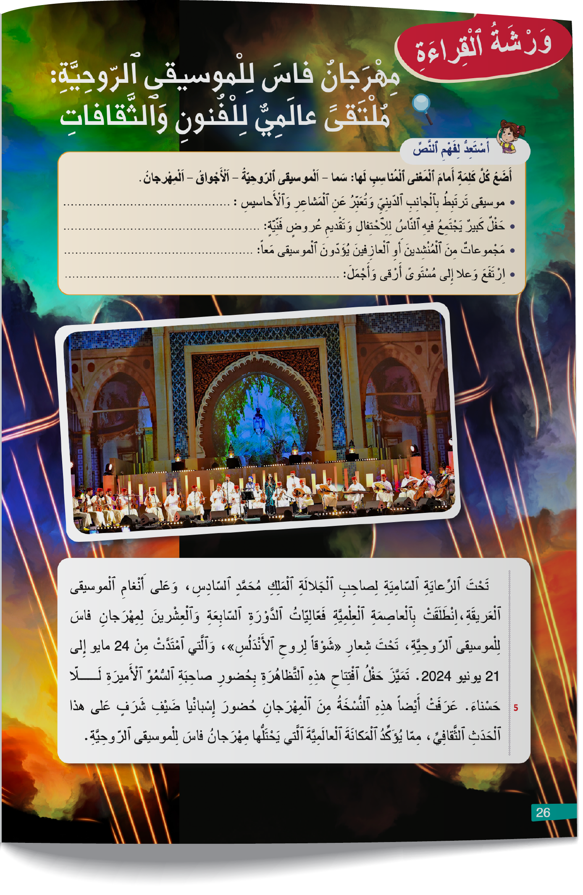
من يقرأ التعريف المناسب لكلمة « سما»؟ ( المنهجية نفسها مع باقي المفردات.)
اختــتام الحــصة
تراكيب
قراءة ح3
افتتاح الحصة

Slide 19
من يقرأ الجملة التي وردت فيها كلمة «سما»؟ ( المنهجية نفسها مع باقي المفردات. )
اختــتام الحــصة
تراكيب
قراءة ح3
افتتاح الحصة

Slide 20


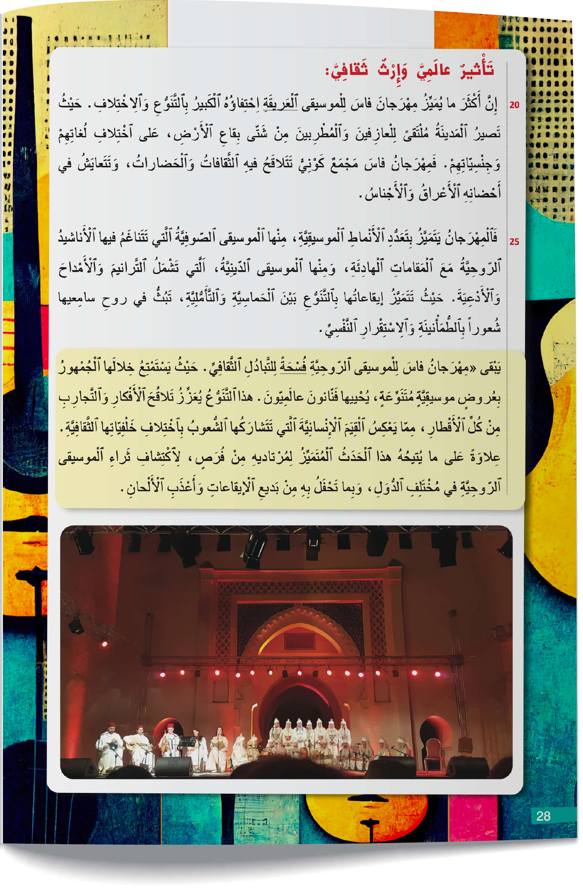
خذوا كراساتكم الصفحة -26-. من يقرأ مستحضرا ضوابط القراءة بطلاقة؟
اختــتام الحــصة
تراكيب
قراءة ح3
افتتاح الحصة

Slide 21
ننتقل إلى أسئلة الفهم . من يقرأ السؤال؟ ثم آخر يجيب عنه.
اختــتام الحــصة
تراكيب
قراءة ح3
افتتاح الحصة
مَتى نُظِّمَتِ ٱلدَّوْرَةُ ٱلسّابِعَةُ وَٱلْعِشْرونَ مِنْ مِهْرَجانِ فاسَ لِلْموسيقى ٱلرّوحِيَّةِ ؟

Slide 22
اختــتام الحــصة
تراكيب
قراءة ح3
افتتاح الحصة
ما ٱلْهَدَفُ مِنْ تَنْظيمِ مِهْرَجانِ فاسَ لِلْموسيقى ٱلرّوحِيَّةِ؟

Slide 23
اختــتام الحــصة
تراكيب
قراءة ح3
افتتاح الحصة
كَيْفَ تُؤَثِّرُ ٱلْموسيقى ٱلرّوحِيَّةُ في ٱلْإِنْسانِ؟

Slide 24
اختــتام الحــصة
تراكيب
قراءة ح3
افتتاح الحصة
ماذا يَفْعَلُ ٱلْكاتِبُ في ٱلنَّصِّ؟
يُقَدِّمُ مَعْلوماتٍ حَوْلَ مَوْضوعٍ.
يَسْرُدُ أَحْداثاً في زَمانٍ وَمكانٍ.
2
1

Slide 25
نصحح جماعة. من يقرأ؟
اختــتام الحــصة
تراكيب
قراءة ح3
افتتاح الحصة
ماذا يَفْعَلُ ٱلْكاتِبُ في ٱلنَّصِّ؟
يُقَدِّمُ مَعْلوماتٍ حَوْلَ مَوْضوعٍ.
يَسْرُدُ أَحْداثاً في زَمانٍ وَمكانٍ.
2
1

Slide 26
اختــتام الحــصة
تراكيب
قراءة ح3
افتتاح الحصة
ما نَوْعِيَّةُ ٱلنَّصِّ؟ لِماذا؟
مَعْلوماتِيٌّ
أَدَبِيٌّ

Slide 27
نصحح. من يقرأ؟
اختــتام الحــصة
تراكيب
قراءة ح3
افتتاح الحصة
ما نَوْعِيَّةُ ٱلنَّصِّ؟ لِماذا؟
مَعْلوماتِيٌّ
أَدَبِيٌّ
اَلنَّصُّ مَعْلوماتِيٌّ لِأَنَّ ٱلْكاتِبَ يُقَدِّمُ فيهِ مَعْلوماتٍ حَوْلَ مِهْرَجانِ فاسَ لِلْموسيقى ٱلرّوحِيَّةِ.

Slide 28

ننتقل إلى نشاط "إنشاء خطاطة النص". في البداية من يذكرنا بتعريف "خطاطة النص"؟
اختــتام الحــصة
تراكيب
قراءة ح3
افتتاح الحصة
خُطاطَةُ نصٍّ

Slide 29
نتذكر جماعة. من يقرأ؟
اختــتام الحــصة
تراكيب
قراءة ح3
افتتاح الحصة
خُطاطَةُ ٱلنَّصِّ ٱلْمَعْلوماتِيِّ هِيَ مُخَطَّطٌ شَمْسِيٌّ يُنَظِّمُ ٱلْأَفْكارَ ٱلرَّئيسَةَ لِلنَّصِّ، وَيُساعِدُ عَلى تَلْخيصِ مَضامينِهِ وَتَذَكُّرِها.

Slide 30
لإنشاء خطاطة نص ، نحتاج إلى تحديد أفكاره. من يذكرنا بخطوات تحديد الفكرة الرئيسة لفقرة؟
اختــتام الحــصة
تراكيب
قراءة ح3
افتتاح الحصة
ما ٱلْخُطُواتُ ٱلَّتي نَسْلُكُها لِتَحْديدِ ٱلْفِكْرَةِ ٱلرَّئيسَةِ لِفِقْرَةٍ؟

Slide 31
نتذكر جماعة. من يقرأ؟
اختــتام الحــصة
تراكيب
قراءة ح3
افتتاح الحصة
أُحَدِّدُ ٱلْكَلِماتِ ٱلْمَفاتيحَ لِلْفِقْرَةِ؛
أَطْرَحُ ٱلسُّؤالَ: عَمَّ تَتَحَدَّثُ ٱلْفِقْرَةُ؟
أَسْتَعينُ بِٱلْكَلِماتِ ٱلْمَفاتيحِ وَأُجيبُ عَنِ ٱلسُّؤالِ بِجُمْلَةٍ مُفيدَةٍ.

Slide 32
سأوزع عليكم فقرات النص لتحددوا أفكارها. ستشتغلون في ثنائيات. خذوا دفاتر البحث.
اختــتام الحــصة
تراكيب
قراءة ح3
افتتاح الحصة
عَدَدُ ٱلْأَفْكارِ | اَلْجُزْءُ
فِكْرَةٌ واحِدَةٌ | اَلْمُقَدِّمَةُ
فِكْرَةٌ واحِدَةٌ | اَلْجُزْءُ ٱلْأَوَّلُ
فِكْرَةٌ واحِدَةٌ | اَلْجُزْءُ ٱلثّاني
اَلْفِكْرَةُ ٱلْأولى | اَلْجُزْءُ ٱلثّالِثُ
اَلْفِكْرَةُ ٱلثّانِيَةُ
فِكْرَةٌ واحِدَةٌ | اَلْخاتِمَةُ
6 أَفْكارٍ | اَلْمَجْموعُ

Slide 33
نصحح. نبدأ بالفقرة الأولى. من يحدد فكرتها؟ (الانتقال إلى الفقرة الموالية بعد مناقشة الفكرة المقترحة.)
اختــتام الحــصة
تراكيب
قراءة ح3
افتتاح الحصة
عَدَدُ ٱلْأَفْكارِ | اَلْجُزْءُ
فِكْرَةٌ واحِدَةٌ | اَلْمُقَدِّمَةُ
فِكْرَةٌ واحِدَةٌ | اَلْجُزْءُ ٱلْأَوَّلُ
فِكْرَةٌ واحِدَةٌ | اَلْجُزْءُ ٱلثّاني
اَلْفِكْرَةُ ٱلْأولى | اَلْجُزْءُ ٱلثّالِثُ
اَلْفِكْرَةُ ٱلثّانِيَةُ
فِكْرَةٌ واحِدَةٌ | اَلْخاتِمَةُ
6 أَفْكارٍ | اَلْمَجْموعُ

Slide 34
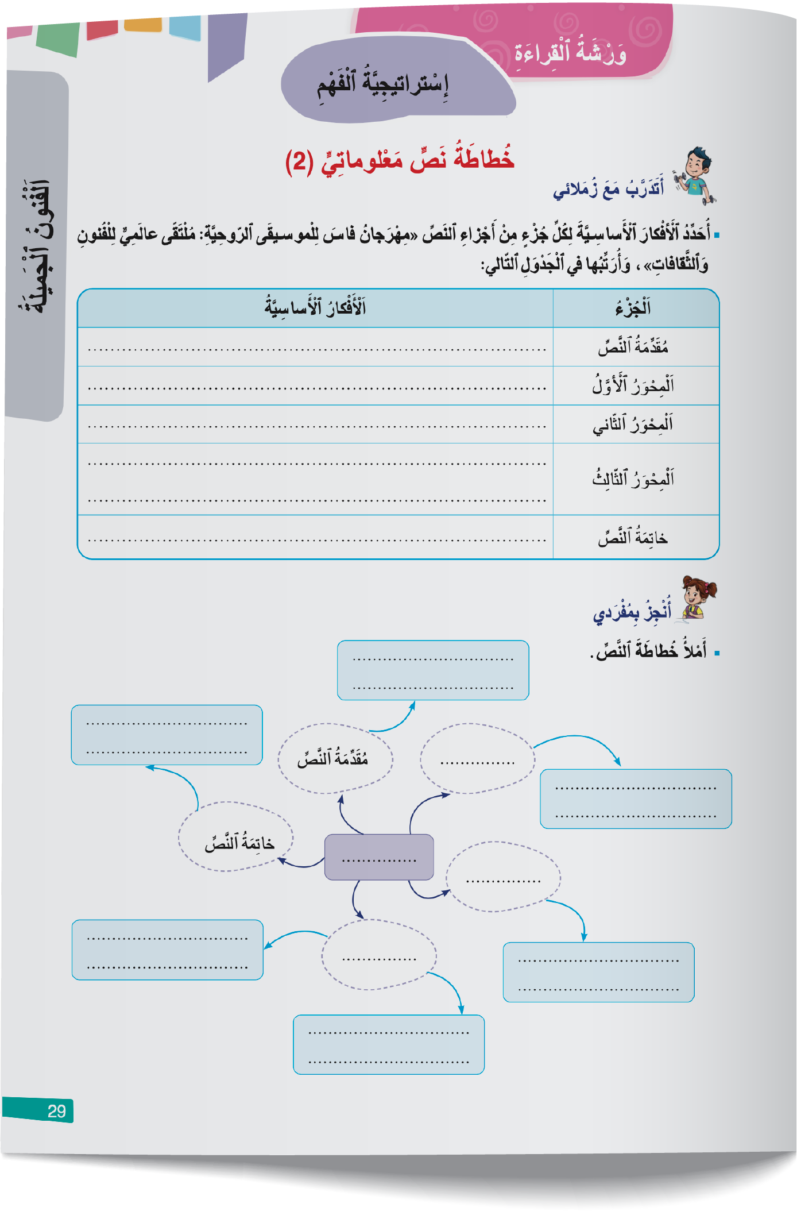
خذوا كراساتكم الصفحة-29-. كل منكم يحاول إعادة صياغة أفكار النص و يسجلها على كراساته ثم يقوم بملء خطاطة النص.
اختــتام الحــصة
تراكيب
قراءة ح3
افتتاح الحصة

Slide 35
نصحح. من يقرأ خطاطة النص؟ ( مناقشات بعض المقترحات.)
اختــتام الحــصة
تراكيب
قراءة ح3
افتتاح الحصة

Slide 36
تراكيب
المفعول المطلق
صياغة المفعول المطلق وتحديد وظيفته في جملة.

Slide 37
ستتعرفون في هذه الحصة المفعول المطلق، وستتعلمون كيف توظفونه في إنتاجاتكم.
اختــتام الحــصة
تراكيب
قراءة ح3
افتتاح الحصة
اَلْمَفعولُ ٱلْمُطْلَقُ

Slide 38
في البداية من يذكرنا بمعنى المصدر، وكيف يصاغ من الفعل؟
اختــتام الحــصة
تراكيب
قراءة ح3
افتتاح الحصة
اَلْمَصْدَرُ

Slide 39
نتذكر جماعة. من يقرأ؟
اختــتام الحــصة
تراكيب
قراءة ح3
افتتاح الحصة
اَلْمَصْدَرُ ٱسْمٌ يَدُلُّ عَلى حَدَثٍ غَيْرِ مُرْتَبِطٍ بِزَمَنٍ. يُصاغُ مِن ٱلفِعلِ غَيرِ ٱلثُّلاثيِّ حَسَبَ وَزْنِ ٱلفِعلِ: مِثالٌ
اِنْتَشَرَ اِفْتَعَلَ اِفْتِعالٌ اِنْتِشارٌ
اَلْمَصْدَرُ مِنَ ٱلْفِعْلِ ٱلثُّلاثِيِّ سَماعِيٌّ، لَيْسَتْ لَهُ قاعِدَةٌ. وَلِتَحْديدِهِ، يُمْكِنُ ٱلِاسْتِعانَةُ بِٱلطَّريقَةِ ٱلتّالِيَةِ: أَذْكُرُ ٱلْفِعْلَ ثُمَّ أَقولُ: مَمْنُوعٌ...
مِثالٌ: باعَ، مَمْنوعٌ ٱلْبَيْعُ.

Slide 40
من يختار فعلا من بين الأفعال التالية ويصوغ مصدره؟
اختــتام الحــصة
تراكيب
قراءة ح3
افتتاح الحصة
شاهَدَ
سَما
مَثَّلَ
تَصَوَّرَ
اِنْتَقَلَ
أَبْدَعَ
سَمِعَ

Slide 41
درستم في السنة الماضية درس " المفعول المطلق". من يذكرنا بالمقصود بـ " المفعول المطلق"؟
اختــتام الحــصة
تراكيب
قراءة ح3
افتتاح الحصة
اَلْمَفعولُ ٱلْمُطْلَقُ

Slide 42
نتذكر جماعة . من يقرأ؟
اختــتام الحــصة
تراكيب
قراءة ح3
افتتاح الحصة
ٱلْمَفْعولُ ٱلْمُطْلَقُ ٱسْمٌ يَأْتي في ٱلْجُمْلَةِ ٱلْفِعْلِيَّةِ عَلى صيغَةِ مَصْدَرٍ مَنْصوبٍ مُشْتَقٍّ مِنَ ٱلْفِعْلِ.
مِثالٌ:
قَرَأَ ٱلتِّلْميذُ ٱلنَّصَّ قِراءَةً جَيِّدَةً.

Slide 43
من يقترح جملة على غرار الجملة التالية:
اختــتام الحــصة
تراكيب
قراءة ح3
افتتاح الحصة
قَرَأَ ٱلتِّلْميذُ ٱلنَّصَّ قِراءَةً جَيِّدَةً.

Slide 44
من يحدد الجمل التي تتضمن مفعولا مطلقا من بين الجمل التالية:
اختــتام الحــصة
تراكيب
قراءة ح3
افتتاح الحصة
جَلَسَ ٱلْوَلَدُ أَمامَ حُجْرَةِ ٱلدَّرْسِ جُلوسَ ٱلْقُرْفُصاءِ.
1
جَلَسَ ٱلْوَلَدُ في ٱلْمَجْلِسِ رُفْقَةَ زَميلِهِ.
2
عَرَضَ ٱلْفَنّانُ أَعْمالَهُ عَرْضاً مُنَظَّماً.
3
كانَ ٱلْعَرْضُ مُنَظَّماً.
4
اِسْتَقْبَلَ ٱلْأَبُ ٱلضُّيوفَ ٱسْتِقْبالاً حارّاً.
5

Slide 45
نصحح جماعة. من يقرأ الجمل التالية:
اختــتام الحــصة
تراكيب
قراءة ح3
افتتاح الحصة
جَلَسَ ٱلْوَلَدُ أَمامَ حُجْرَةِ ٱلدَّرْسِ جُلوسَ ٱلْقُرْفُصاءِ.
1
عَرَضَ ٱلْفَنّانُ أَعْمالَهُ عَرْضاً مُنَظَّماً.
3
اِسْتَقْبَلَ ٱلْأَبُ ٱلضُّيوفَ ٱسْتِقْبالاً حارّاً.
5

Slide 46
بعد أن تذكرتم معنى المفعول المطلق، ستتعرفون الآن على عمله أو وظيفته في جملة؟
اختــتام الحــصة
تراكيب
قراءة ح3
افتتاح الحصة
ما عَمَلُ ٱلْمَفْعولِ ٱلْمُطْلَقِ في ٱلْجُمْلَةِ ٱلْفِعْلِيَّةِ؟

Slide 47
انتبهوا معي سأحدد عمل المفعول المطلق في الجملة التالية. أولا، أقرأ الجملة؟
اختــتام الحــصة
تراكيب
قراءة ح3
افتتاح الحصة
اَلْمَفعولُ ٱلْمُطْلَقُ
تَسيرُ ٱلْفائِزَةُ سَيْرَ ٱلْأَبْطالِ.

Slide 48
ثانيا، أسأل: هل المفعول المطلق جاء في الجملة مضافا أو منعوتا؟
اختــتام الحــصة
تراكيب
قراءة ح3
افتتاح الحصة
اَلْمَفعولُ ٱلْمُطْلَقُ
تَسيرُ ٱلْفائِزَةُ سَيْرَ ٱلْأَبْطالِ.

Slide 49
ألاحظ أن المفعول المطلق جاء مضافا.
اختــتام الحــصة
تراكيب
قراءة ح3
افتتاح الحصة
تَسيرُ ٱلْفائِزَةُ سَيْرَ ٱلْأَبْطالِ.
مُضافٌ إلى ٱسْمِ "ٱلْأَبْطالِ" بِمَعْنى: سَيْرٌ يُشْبِهُ سَيْرَ ٱلْأَبْطالِ.

Slide 50
أقول إنه ورد في الجملة لبيان نوع الفعل.
اختــتام الحــصة
تراكيب
قراءة ح3
افتتاح الحصة
إِذا كانَ ٱلْمَفْعولُ ٱلْمُطْلَقُ مُضافاً أَوْ مَنْعوتاً، أَقولُ إِنَّهُ وَرَدَ لِبَيانِ نَوْعِ ٱلْفِعْلِ.
تَسيرُ ٱلْفائِزَةُ سَيْرَ ٱلْأَبْطالِ.

Slide 51
من يقترح جملة أخرى على غرار الجملة التالية( يرد فيها المفعول المطلق لبيان نوع الفعل؟)
اختــتام الحــصة
تراكيب
قراءة ح3
افتتاح الحصة
تَسيرُ ٱلْفائِزَةُ سَيْرَ ٱلْأَبْطالِ.

Slide 52
اختــتام الحــصة
تراكيب
قراءة ح3
افتتاح الحصة
الآن. لنحدد جماعة عمل المفعول المطلق في الجملة التالية. من يقرأ الجملة ثم يحدد المفعول المطلق الوارد فيها؟
زارَ ٱلْأَطْفالُ مَعْرَضَ ٱلصُّوَرِ زِيارَتَيْنِ خِلالَ ٱلْأُسْبوعِ ٱلْماضي.

Slide 53
اختــتام الحــصة
تراكيب
قراءة ح3
افتتاح الحصة
نصحح جماعة. من يقرأ الفعل والمفعول المطلق في الجملة؟
اَلْمَفعولُ ٱلْمُطْلَقُ
زارَ ٱلأَطْفالُ مَعْرَضَ ٱلصُّوَرِ زيارَتَيْنِ خِلالَ ٱلْأُسْبوعِ ٱلْماضي.

Slide 54
اختــتام الحــصة
تراكيب
قراءة ح3
افتتاح الحصة
من يجيب عن السؤال التالي: هل المفعول المطلق جاء في الجملة مضافا أو منعوتا؟
زارَ ٱلأَطْفالُ مَعْرَضَ ٱلصُّوَرِ زيارَتَيْنِ خِلالَ ٱلْأُسْبوعِ ٱلْماضي.

Slide 55
اختــتام الحــصة
تراكيب
قراءة ح3
افتتاح الحصة
نلاحظ أن المفعول المطلق ليس مضافا ولا منعوتا. نسأل سؤالا آخر: هل جاء المفعول المطلق مفردا أم في صيغة المثنى أو الجمع؟ من يجيب؟
زارَ ٱلأَطْفالُ مَعْرَضَ ٱلصُّوَرِ زيارَتَيْنِ خِلالَ ٱلْأُسْبوعِ ٱلْماضي.

Slide 56
اختــتام الحــصة
تراكيب
قراءة ح3
افتتاح الحصة
نلاحظ أن المفعول المطلق جاء في صيغة المثنى. نقول إنه جاء لبيان عدد مرات وقوع الفعل.
إِذا لَمْ يَكُنِ ٱلْمَفْعولُ ٱلْمُطْلَقُ مُضافاً أَوْ مَنْعوتاً، وَجاءَ في صيغَةِ ٱلْمُثَنّى أَوِ ٱلْجَمْعِ، نَقولُ إِنَّهُ وَرَدَ لِبَيانِ عَدَدِ مَرّاتِ وُقوعِ ٱلْفِعْلِ.
زارَ ٱلأَطْفالُ مَعْرَضَ ٱلصُّوَرِ زيارَتَيْنِ خِلالَ ٱلْأُسْبوعِ ٱلْماضي.

Slide 57
اختــتام الحــصة
تراكيب
قراءة ح3
افتتاح الحصة
من يقترح جملة أخرى على غرار الجملة التالية( يرد فيها المفعول المطلق لبيان عدد مرات وقوع الفعل؟)
زارَ ٱلأَطْفالُ مَعْرَضَ ٱلصُّوَرِ زيارَتَيْنِ خِلالَ ٱلْأُسْبوعِ ٱلْماضي.

Slide 58
هذا مثال آخر. من يقرأ الجملة ثم يحدد المفعول المطلق الوارد فيها؟
اختــتام الحــصة
تراكيب
قراءة ح3
افتتاح الحصة
قَلَّدَ ٱلْمُمَثِّلُ ٱلشَّخْصِيَّةَ تَقْليداً.

Slide 59
نصحح جماعة. من يقرأ الفعل والمفعول المطلق في الجملة؟
اختــتام الحــصة
تراكيب
قراءة ح3
افتتاح الحصة
اَلْمَفْعولُ ٱلْمُطْلَقُ
قَلَّدَ ٱلْمُمَثِّلُ ٱلشَّخْصِيَّةَ تَقْليداً.

Slide 60
من يجيب عن السؤال التالي: هل المفعول المطلق جاء في الجملة مضافا أو منعوتا؟
اختــتام الحــصة
تراكيب
قراءة ح3
افتتاح الحصة
اَلْمَفعولُ ٱلْمُطْلَقُ
قَلَّدَ ٱلْمُمَثِّلُ ٱلشَّخْصِيَّةَ تَقْليداً.

Slide 61
نلاحظ أن المفعول المطلق ليس مضافا ولا منعوتا. نسأل السؤال الثاني : هل جاء المفعول المطلق مفردا أم في صيغة المثنى أو الجمع؟ من يجيب؟
اختــتام الحــصة
تراكيب
قراءة ح3
افتتاح الحصة
ٱلْمَفْعولُ ٱلْمُطْلَقُ
قَلَّدَ ٱلْمُمَثِّلُ ٱلشَّخْصِيَّةَ تَقْليداً.

Slide 62
نلاحظ أن المفعول المطلق جاء في صيغة المفرد . نقول إنه ورد في الجملة لتأكيد وقوع الفعل.
اختــتام الحــصة
تراكيب
قراءة ح3
افتتاح الحصة
إِذا لَمْ يَكُنِ ٱلْمَفْعولُ ٱلْمُطْلَقُ مُضافاً أَوْ مَنْعوتاً، وَجاءَ في صيغَةِ ٱلْمُفْرَدِ، نَقولُ إِنَّهُ وَرَدَ لِتَأْكيدِ وُقوعِ ٱلْفِعْلِ.
قَلَّدَ ٱلْمُمَثِّلُ ٱلشَّخْصِيَّةَ تَقْليداً.

Slide 63
من يقترح جملة أخرى على غرار الجملة التالية ( يرد فيها المفعول المطلق لتأكد وقوع الفعل؟)
اختــتام الحــصة
تراكيب
قراءة ح3
افتتاح الحصة
قَلَّدَ ٱلْمُمَثِّلُ ٱلشَّخْصِيَّةَ تَقْليداً.

Slide 64
من يذكرنا بالخطوات التي نسلكها لتحديد عمل المفعول المطلق في جملة؟
اختــتام الحــصة
تراكيب
قراءة ح3
افتتاح الحصة
ما ٱلْخُطُواتُ ٱلَّتي نَسْلُكُها لِتَحْديدِ عَمَلِ ٱلْمَفْعولِ ٱلْمُطْلَقِ في جُمْلَةٍ؟

Slide 65
نتذكر جماعة. من يقرأ؟
اختــتام الحــصة
تراكيب
قراءة ح3
افتتاح الحصة
أَسْأَلُ: هَلِ ٱلْمَفْعولُ ٱلْمُطْلَقُ وَرَدَ في ٱلْجُمْلَةِ مُضافاً أَوْ مَنْعوتاً؟ إِذا كانَ ٱلْجَوابُ بِنَعَمْ، أَقولُ: وَرَدَ لِبَيانِ نَوْعِ ٱلْفِعْلِ.
إِذا لَمْ يَكُنْ مُضافاً وَلا مَنْعوتاً، أُحَدِّدُ صيغَتَهُ:
إِذا كانَ مُفْرَداً، أَقولُ: وَرَدَ لِتَأْكيدِ ٱلْفِعْلِ.
إِذا كانَ عَلى صيغَةِ ٱلْمُثَنّى أَوِ ٱلْجَمْعِ، أَقولُ: وَرَدَ لِبَيانِ عَدَدِ مَرّاتِ وُقوعِ ٱلْفِعْلِ.

Slide 66
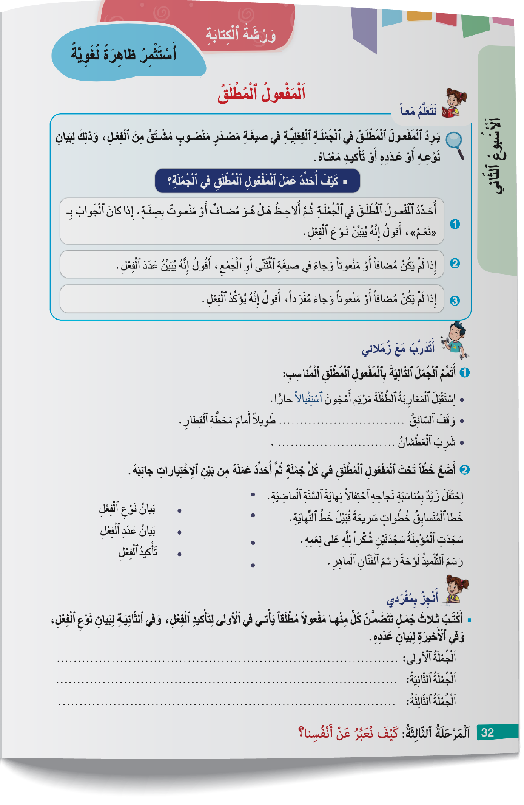
خذوا كراساتكم الصفحة ـــ 32 ـــ - أنجزوا نشاط « أتدرب مع زملائي».
اختــتام الحــصة
تراكيب
قراءة ح3
افتتاح الحصة

Slide 67
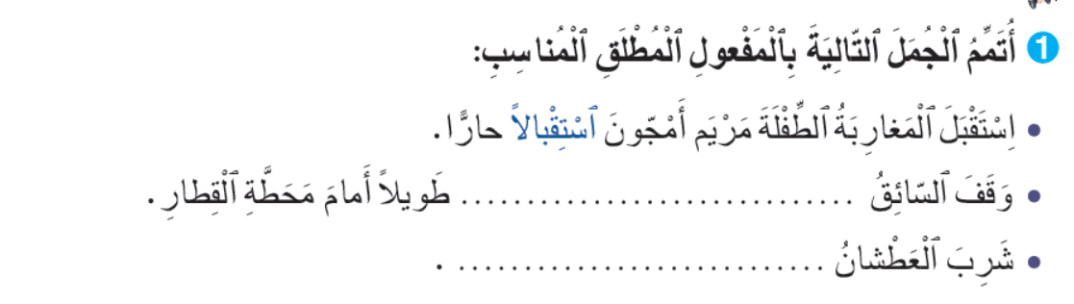
نصحح جماعة.
اختــتام الحــصة
تراكيب
قراءة ح3
افتتاح الحصة

Slide 68
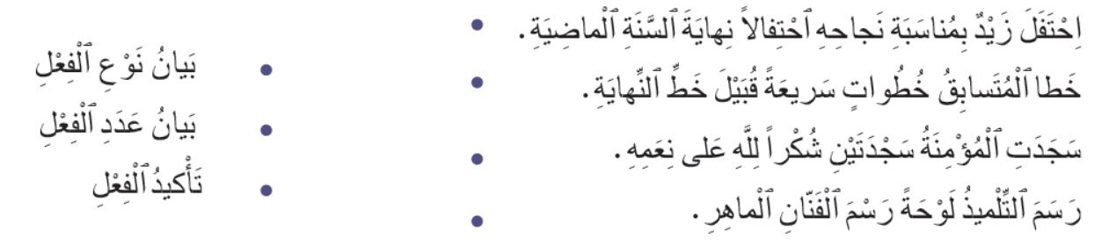
ننتقل إلى النشاط الثاني. من يحدد المفعول المطلق في الجملة ثم عمله؟
اختــتام الحــصة
تراكيب
قراءة ح3
افتتاح الحصة

Slide 69
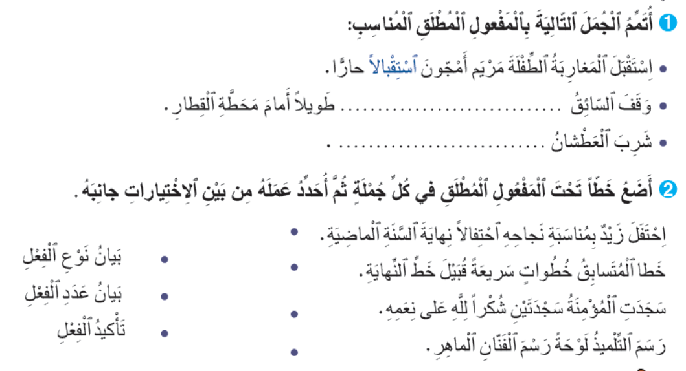
صححوا على كراساتكم.
اختــتام الحــصة
تراكيب
قراءة ح3
افتتاح الحصة
وُقوفاً
شُرْباً

Slide 70
اختتام الحصة
اختتام الحصة
ماذا تعلمت اليوم؟
الواجب المنزلي.

Slide 71
من يذكرنا بتعريف خطاطة النص؟
اختــتام الحــصة
تراكيب
قراءة ح3
افتتاح الحصة
ما ٱلْمَقْصودُ بِخُطاطَةِ ٱلنَّصِّ؟

Slide 72
لم يرد المفعول المطلق في الجملة؟
اختــتام الحــصة
تراكيب
قراءة ح3
افتتاح الحصة
يَرِدُ ٱلْمَفْعولُ ٱلْمُطْلَقُ في ٱلْجُمْلَةِ لِـ........ أَوْ لِـ........ أَوْ لِـ.........

Slide 73
اقرؤوا قاعدة الدرس وأنجزوا نشاط "أنجز بمفردي" على دفاتر البحث.
اختــتام الحــصة
تراكيب
قراءة ح3
افتتاح الحصة

Slide 74

الفائزون بنجمة السلوك هم:
اختــتام الحــصة
تراكيب
قراءة ح3
افتتاح الحصة

Slide 75

إلى اللقاء في الحصة المقبلة.
اختــتام الحــصة
تراكيب
قراءة ح3
افتتاح الحصة

Slide 76

بناء على إنجازات المتعلمين خلال الممارسة المستقلة
ما تقديرك لنسبة التحكم في هدف الدرس؟
تسجل النسبة على صفحة اليوم من مذكرة الأستاذ.

